Slide 1
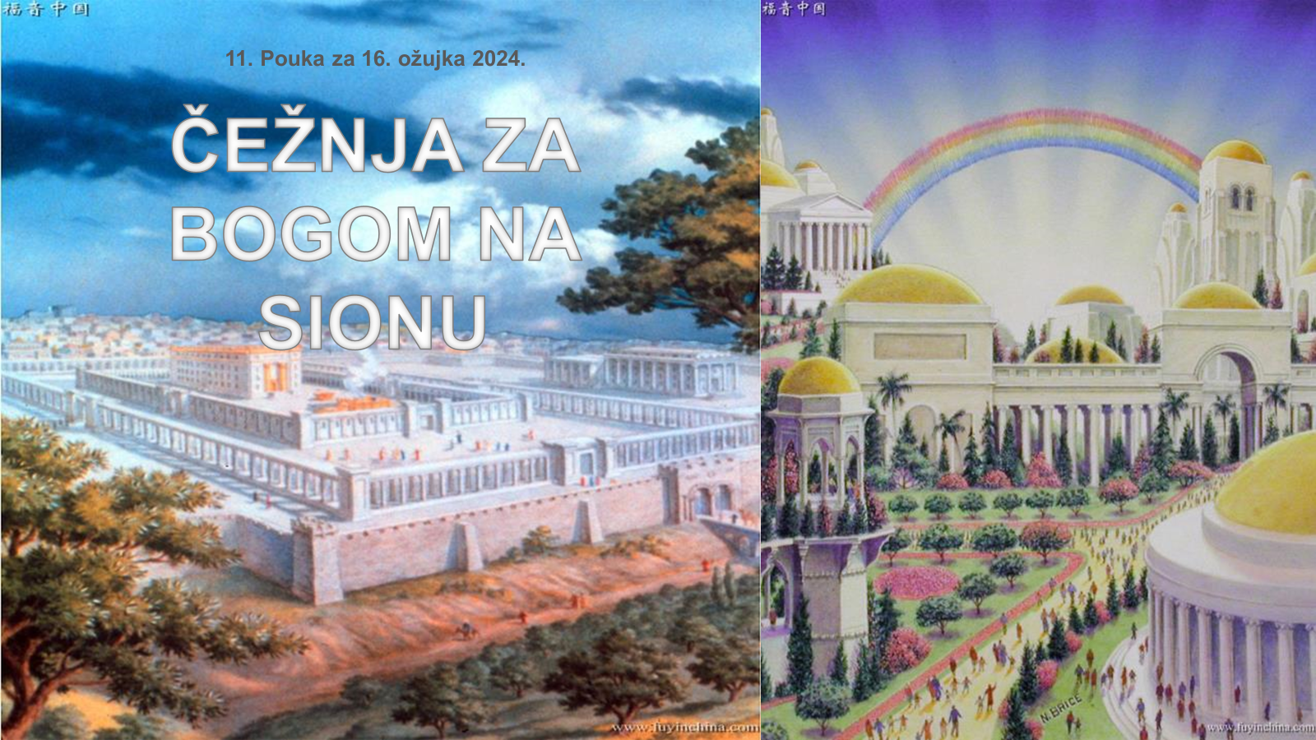
BIBLIJSKA DOKTRINA : KNJIGA PSALAMA
1. tromesečje 2024 Prezentacija biblijske pouke 16. marta 2024.

Slide 2
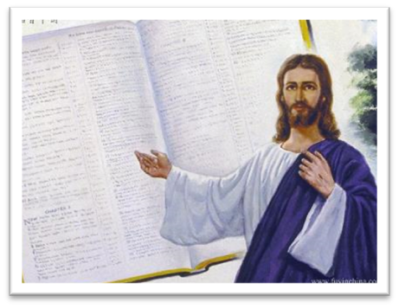
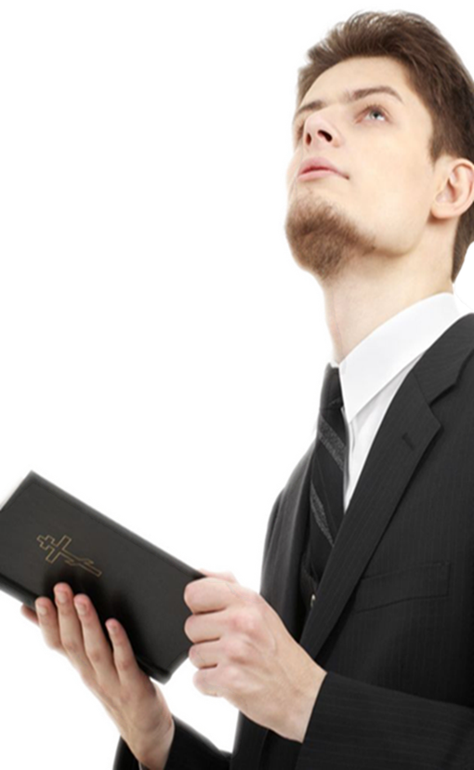
Upamtite redak
PSALAM 84, 2:
”Duša mi gine i čezne za dvorima Jahvinim. Srce moje i moje tijelo kliču Bogu živomu.“

Slide 3
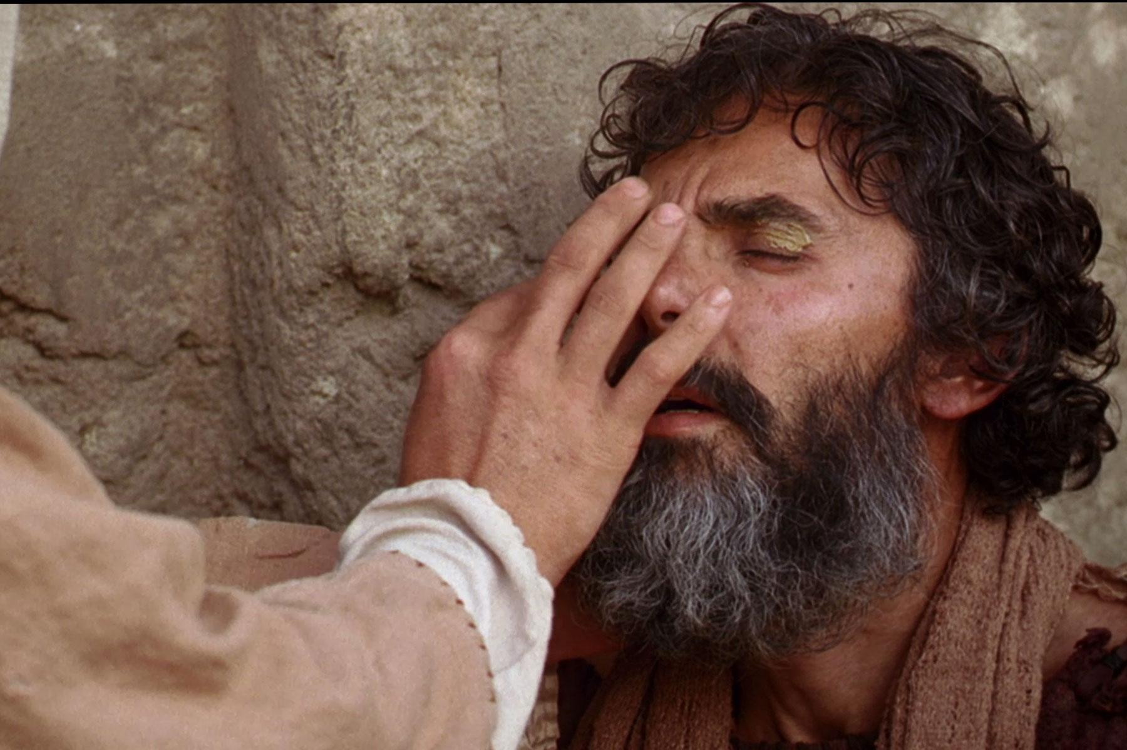
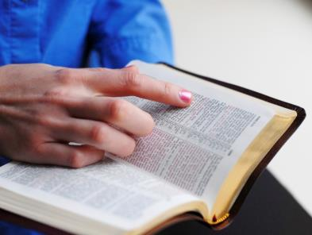
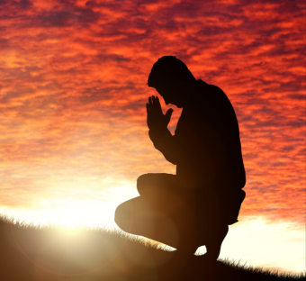
Psalmi biblijske molitve
Ovog ćemo se tjedna usredotočiti na opis Siona (Božjeg grada, Jeruzalema) u Psalmima (vidi Psalam 46; Psalam 84; Psalam 87; Psalam 122; I Psalam 125).
Psalmi su puni nade i želje da pravedni sigurno borave u Božjem svetištu, utočištu sigurnosti i mira. Pojam Siona u Pismu mješavina je geografije, politike i teologije.
Razmotrit ćemo ove različite aspekte da bismo shvatili duhovno značenje
Siona za Božji narod u prošlosti, kao i za nas danas kojima je nužno
potrebna nada koju Sion nudi.

Slide 4
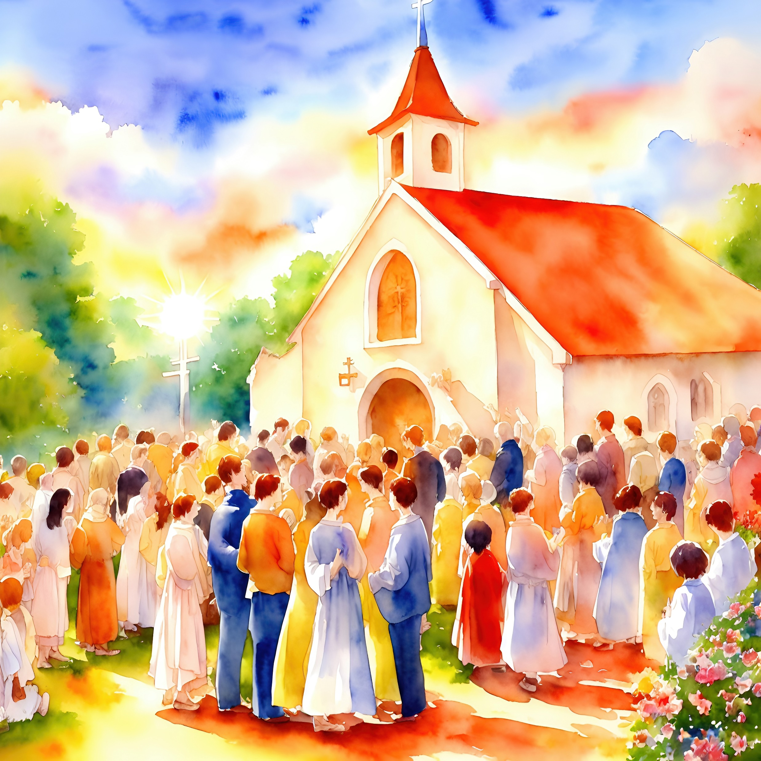
“Duša mi čezne za Božjim Hramom, a srce i tijelo kliču Bogu živome.”
(Psalam 84,2. SHP)

Slide 5
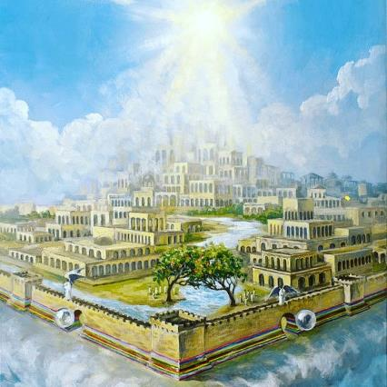
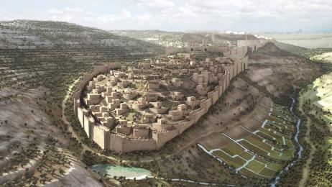
Sion je ime brda na kome se nalazio Jebus (Jeruzalem), koji je također bio poznat pod imenom Sion. Budući da ga je David osvojio, Sion se počeo zvati "gradom Davidovim" (2. Sam. 5,6.7). Tijekom vremena, Sion je korišten kao ime za upućivanje na cijeli grad Jeruzalem (uključujući područje Hrama) ili čak na cijeli izraelski narod (Ps. 48,2; 126,1).
U Psalmima se Sion spominje 38 puta. Ističe se kao Božje prebivalište, mjesto iz kojeg šalje pomoć i spasenje (Ps 9,11; 14,7; 20,2).
Ako želimo susresti Boga, pođimo na Sion (Ps 84,7 ). Tamo Bog prima hvalospjeve (Ps. 9,11; 65,1). Tamo će otkupljeni biti u društvu Jaganjca Božjeg (Otk. 14,1).
Dvorovi Siona (Psalam 84).
Mir Siona (Psalam 122).
Oni, rođeni u Sionu (Psalam 87).
Sion utočište (Psalam 46).
Postojana gora Sion (Psalam 125).

Slide 6
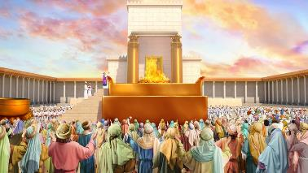
DVOROVI SIONA
“Duša mi gine i čezne za dvorima Jahvinim. Srce moje i moje tijelo kliču Bogu živomu.” (Psalam 84,2)
Psalam 84
Psalam 84,3
Tko je tamo sretan?
Tko dolazi u dvorove Siona?
Psalam 84,1.2.10
Oni koji žarko žude za tim.
Mali i veliki, uzvišeni i skromni.
Psalam 84,4
Oni koji rade u Božjem djelu.
Psalam 84,5, 12
Oni koji vjeruju u Boga i žele ga slijediti.
Kako se ponašaju oni koji tamo idu?
Psalam 84,6
Pretvaraju tugu u blagoslov.
Psalam 84,7
Oni rastu svaki dan u vlasti.
Budući da nijedno ljudsko biće ne mo- že fizički biti na sudovima Siona (Božje prebivalište na Nebu), Gospodin nam je dao molitvu kao sredstvo zarazgo- vor s Njim i postavljanje naših zahtjeva (Psalam 84,8.9).
Bog odgovara na naše molitve i za nas je "sunce" – iz čijih zraka zrači blagoslov – i zaštitni štit (Psalam 84,11).

Slide 7
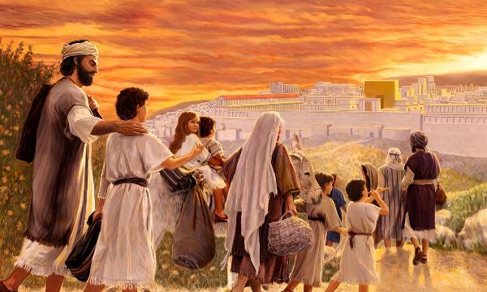
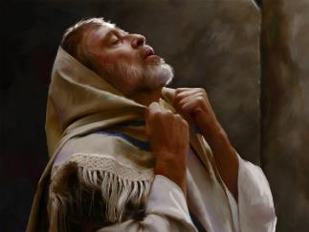
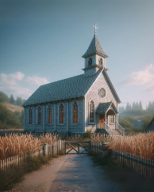
MIR SIONA
Molite za mir Jeruzalemov, blago onima koji tebe lkjube.”” (Psalam 122,6)
Psalam 122 pripada skupini psalama koji se nazivaju "postupni", "uzašašće" ili "hodočasnički" psalmi. Pjevali su se dok su skupine hodočasnika odlazile u Jeruzalem kako bi proslavile godišnje festivale.
Dok su se uspinjali na planinu Sion, hodočasnici su radosno hvalili: "Jeruzaleme, sada smo pred tvojim vratima!" (Ps. 122,2).
Dok se penju na Sion, svi hvale Boga (Ps. 122,4). Također je bilo vrijeme za rješavanje sudskih problema i pronalaženje pravde (Ps. 122,5).
Ali ono što se najčešće ističe u Ps. 122 je molitva za mir:
Mir za napredak (Ps. 122,6)
Mir za odmor (Ps. 122,7)
Mir za život u skladu (Ps. 122,8)
Oni koji se raduju susretu s Bogom tražit će dobro svoje crkve (Ps. 122,9).

Slide 8
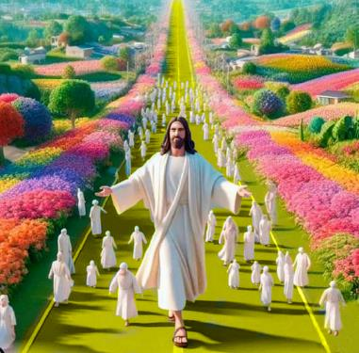
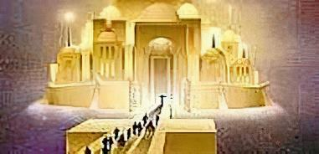
ONI KOJI SU ROĐENI U SIONU
“O Sionu se govoriČ ‘Ovaj I onaj u njemu je rođen!. Svevišnji ga utemelji!.’” (Psalam 87,5)
Psalam 87,1-3. Sion nadmašuje sve planine
Psalam 87,4-6 Sinovi i kćeri Siona
Psalam 87,7 . Izvor sve inspiracije
U prošlosti je Bog uspostavljao određena mjesta na kojima su se ljudi trebali okupljati kako bi se klanjali. Među tim mjestima bio je Šiloh, ali je morao biti uništen zbog svoje opačine (Ps. 78,58-60; Jer 7:12).
Nakon što je Hram izgrađen, Sion je obuhvatio brdo Moriju. Nijedno mjesto ne može bolje naučiti plan iskupljenja. Stoga, »Slavne stvari su rečene o vama, Gradu Božjem« (Ps. 87,3.6)
Spasenje koje proizlazi iz Siona privlači ljude iz svih naroda. Svi koji prihvate ovo spasenje bit će zabilježeni kao rođeni u Sionu.
Pohvala nastaje kada razmišljate o Sionu. Brdo Sion je onaj kamen koji, pretvoren u brdo, ispunjava zemlju (Dan. 2,44-45). Na tom brdu ćemo mi koji smo rođeni na njemu prebivati.

Slide 9
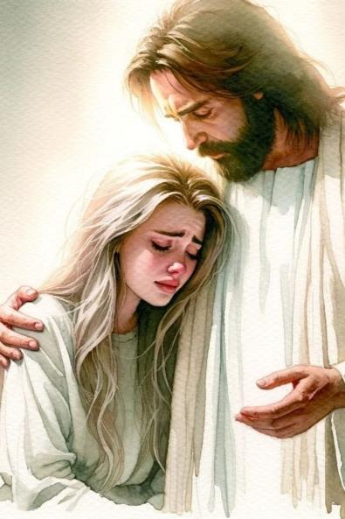
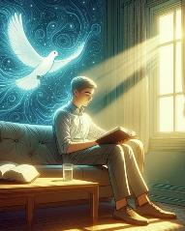
UTOČIŠTE SIONA
“Prestanite I znajte da sam ja Bog, uzvišen nad pucima, nad svom zemljom uzvišen.” (Psalam 46,11)
Suočeni s problemima koji se mogu pojaviti oko nas, tada: "Bog nam je zaklon I utvrda, pomoćnik spreman u nevolji." (Ps. 46, 1).
Oni koji ne poznaju Boga djeluju naglo uzrokujući nesreće, katastrofe i ratove (Ps. 46,2.3.6). Ali Bog ima sposobnost zaustaviti te ratove i djelovati pred nesrećom i katastrofama (Ps. 46, 9).
Kao što su stihovi koji nam govore o Božjoj zaštiti razasuti u Psalmu 46, Bog dopušta da se tu i tamo pokaže Njegova zaštitna moć (Ps 48,5,7.8,11).
Međutim, još uvijek moramo čekati konačan trenutak, kada će Bog biti »uzvišen nad pucima; nad svom zemljom uzvišen« (Ps. 46,11b).
U međuvremenu, dana nam je sigurnost da nam Bog, iz svoga Svetišta, daje život (Ps. 46, 4) i traži od nas da strpljivo čekamo, održavajući zajedništvo s Njim: "Budite mirni i znajte da sam ja Bog" (Ps 46, 11a).

Slide 10
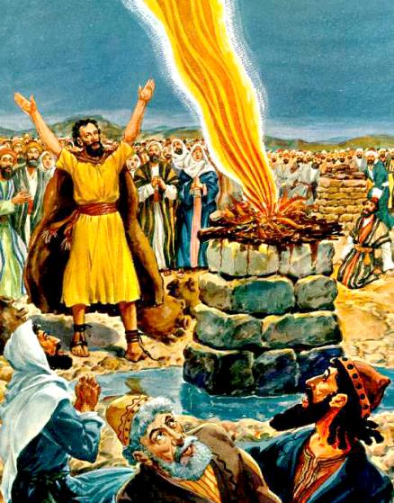
NEPOMIČNO BRDO SION
“Tko se uzda u Jahvu, on je kao brdo Sion: ne pomiče se, ostaje doovijeka.” (Psalam 125,1)
Hijazam (mudrost) Psalma 125 pokazuje nam veliko učenje:
Psalam 125,1: Oni koji vjeruju u Boga sue ne pomiču.
Psalam 125,2: Bog uvijek čini dobro svom narodu
Psalam 125,5: Ako prestanemo vjerovati, bit ćemo uništeni!
Psalam 125,3: Zlo neće uvijek vladati; nemojmo prestati vjerovati
Psalam 125,4: Bog uvijek čini dobro svom narodu
“A koji na krive skreću putove, nek ih istrijebi Jahve sa zločincima! Mir nad Izraelom!” (Ps. 125, 5).

Slide 11
“Ako imate samo jedno, i ako je usmjereno prema nebu, svjetlost nebeska ispunit će dušu, a zemaljske stvari će izgledati bezna- čajno i neprivlačno. Namjere srca će se pro- mijeniti, a Isusova opomena bit će posluša- na... Vaše misli će biti usmjerene na velike nagrade vječnosti. Svi vaši planovi bit će napravljeni u odnosu na budući, besmrtni život ... Biblijska religija bit će utkana u sav vaš svakodnevni život.”
Ellen G. White, Božja zadivljujuća milost, 31. kolovoza

Slide 12
ZAKLJUČAK
Položaj gore Siona u Jeruzalemu u odnosu na Morijsku goru ima važno teološko značenje. David je osvojio goru Sion (2. Sam. 5,6.7; 1. Ljet. 11,5-7) zauzevši razmjerno malo područje na gori koje je nazvano Davidov Grad. Prema sjeveru, oko šest stotina metara udaljenosti, leži Morijska gora, gdje je Izak bio “prinesen” na šrtvu (Post. 22,1-12). Ovdje je također stajao Gospodnji aneđeo kraj gumna Arauna Jebusejca, i bio je zadržan usred uništenja Izraela zbog Davidovog grijeha kada je pokušao izvršiti popis naroda (2. Sam. 24,16) nasuprot Božjoj volji. Nakon toga David je kupio gumno i podigao žrtvenik Bogu na tom mjestu, i u znak pokajanja zbog svoje drskosti prinio je Bogu žrtve paljenice i žrtve zahvalnice (2. Sam. 24,25; usporedi 1. Ljet. 21,15-30).

Slide 13
PRIMJENA
?
Kako mi znanje iz pouke: ”Čežnja za Bogom na Sionu“, može pomoći danas?
Razumijevši da mi Isus želi pomoći, da se podsjetim naloga: ”Prestanite i znajte da sam ja Bog” (Ps.46,10), da shvatim da je Biblija još uvijek Božji najveći dar koji otkriva Njegov plan otkupljenja,
Želim li usred društvenih i kulturoloških utjecaja prihvatiti Sveto pismo kao autoritativno, nepogrešivo otkrivenje Božje volje?
Želim li ostati vjeran čitavom Pismu a to znači držati i zapovijedi Božje i imati svjedočanstvo Isusa Krista?

Slide 14
PRENOŠENJE ISTINE
?
Koje promjene trebam ostvariti u svojem životu?
Koje biblijsko načelo iz ove pouke možemo primijeniti danas?

Slide 15
PLAN
?
Kako pouku: ”Čežnja za Bogom na Sionu”, možemo da koristimo iduće sedmice?
Razgovarajte u razredu ili grupi:
1. Pročitaj Ps. 84,2-5. Zašto psalmist teži za Svetištem ?
2. Pročitaj Ps. 84,6-13. Tko još može biti blagoslovljen preko Svetišta?
3. Pročitaj Ps. 122,1-5. Kako se vjernici osjećaju po dolasku u Jeruzalem? Što se nadaju naći u Jeruzalemu?
4. Pročitaj Ps. 122,6-9. Koja je bila glavna molitva Božjeg naroda?
5. Pročitaj Ps. 87,1.2. Što čini Sion tako cijenjenim mjestom?
6. Pročitaj Ps. 87.3-7. Koje su slavne riječi izgovorene o Sionu ?
7. Pročitaj Ps. 46,3-9. Kako je svijet ovdje pjesnički opisan ?
8. Pročitaj Ps. 46,7-12. Kojo Bog odgovara na razaranje i nasilje u svijetu?
9. Pročitaj Ps. 125,1-5. Kako su tu opisani koji se uzdaju u Boga? Šta je iskušenje za pravedne, što je pouka za nas?
,

Slide 16
PRENOŠENJE ISTINE
?
Koje promjene trebamo izvršiti u našem životu?
ODLUČITE!
Starting this week,, I will depend upon Christ’s righteousness not on my own righteousness
Starting this week, I will submit my plans to God daily
NAČELO
PRIMJENA
PROBLEM
ODLUKA
Ulaskom u novo tromjesečje pred na- ma je nova zadaća: proučavanje Knji- ge psalama. Psalmi su izvor blago- slova, nade i buđenja, oni su vodić za preispitivanje sebe i razmišljanje o Božjoj ljubavi i budi u nama želju za novim predanjem Bogu. Gdje naći plemenitije riječi da se izrazi radost nego u psalmima proslavljanja i naše zahvalnosti. Psalmi su napisani u po-sebnom teološkom i književnom kon-tekstu, oni su Božje otkrivenje svima.
1. Psalmi svjedoče o duho-vnom putovanju koje izno-si zajedničko iskustvo bro-jne Božje djece. 2. Poruka svake Bib. pouke u ovom tromjesečju je da proučavanje psalama treba njihov jedinstveni svijet pr-ibližiti današnjem čitatelju: sve što je Bog učinio, što još uvijek čini I što će uči- niti za svijet preko Krista.
Što se događa kada dobro ure-đeni svijet vjere biva izazvan I ugrožen od zla?
Nameću se pita-nja: Vlada li Bog još uvijek? Kako kao vjernici može- mo pjevati Jahvi u tuđoj zemlji?
Želim naučiti vjerovati Bogu i Njegovoj Riječi i onda kada mi nije sve jasno! Moja nada u vječni život ne temelji se na vješto izmišljenim priča- ma. Njen je temelj, u koji čvrsto vjerujem, pouz- dano Božje obećanje o savršenom svijetu bez boli i smrti. Molimo se da nas Psalmi. ta omiljena knjiga svih vjernih, osnaže na našem životnom putu, i da se preko njih svakodnevno sastajemo s Bogom srce k srcu, sve do dana kada ćemo po-gledom na nebo, ugledati Isusa Krista licem k li- cu, kako dolazi da nas povede ”kući” u naš vje-čni dom!

